Slide 1
Notes:
학부모님 안녕하세요?
지금부터 2024학년도 학부모대상 인성교육연수를 시작하겠습니다.
발표자인 저는 본교 00부장을 맡고 있는 000입니다.
반갑습니다.

Slide 2
인성교육의 필요성
경기도교육청 인성교육
가정에서의 인성교육 실천
Notes:
오늘 연수 순서는 인성교육의 필요성, 경기도교육청 인성교육, 이어서 가정에서의 인성교육 실천입니다.

Slide 3
1
인성교육의 필요성

Slide 4
인성교육의 필요성
미래 인재의 핵심 역량인 인성 함양
인성교육 강화에 대한 사회적 요구 증대
※ 교사·학부모 정책 모니터단 설문조사:
미래사회의 인성교육, 더 강조될 것(89.14%)
Notes:
여러분, 왜 인성교육이 필요할까요?
물론 교과교육, 진로 교육, 코딩교육, 논술교육 모두 중요합니다. 하지만 삶의 태도가 되는 인성교육의 중요성은 아무리 강조해도 지나치지 않습니다.
인공지능(AI), 빅데이터 등 기술의 발전에 따라 인간만이 가질 수 있는 고유 역량으로서 인성 함양이 필수적인 시대가 되었습니다. 사람과 사람, 사람과 정보 등 서로의 연결성이 커지고 정보량이 급증하는 미래 사회에서는 타인을 존중하고 배려하며 함께 소통하며 협력하는 능력이 더욱 중요해집니다. 나 자신의 행복한 삶뿐만 아니라 타인과 더불어 행복하게 살아가려면 우리는 바른 ‘인성’을 갖추어야 하기 때문입니다.
<교사 학부모 정책 모니터단 설문조사> 결과에서도 볼 수 있듯이 미래 사회에서 인성교육 강화에 대해 사회적 요구가 커지고 있습니다.

Slide 5
2
경기도교육청 인성교육

Slide 6
경기미래교육의 인재상
인성과 역량을 갖춘 미래 인재
개인의 도덕적 선을 바탕으로 타인을 존중하고 배려하며
함께 협력하고 책임지는 공동체성에 기반한
인성
불확실한 미래를 살아갈 학생이 자기주도적으로 사고하고
행동하며 지식과 실천의 통합을 추구하는
역량
Notes:
지금 경기도 모든 학교가 교육을 통해 기르고자 하는 미래인재는 인성과 역량을 갖춘 사람입니다.
이것을 좀 더 구체적으로 말해볼까요?
인성이란 개인의 도덕적 선을 바탕으로 타인을 존중하고 배려하며 함께 협력하고 책임지는 공동체성에 기반한 것입니다.
혼자서만 잘하는 것이 아니라 짝과 함께, 혹은 모둠으로, 혹은 분단으로, 혹은 학급으로 어떤 프로젝트를 함께 할 때 서로 소통하고 협력해서 해내는 것입니다.
역량이란 불확실한 미래에 학생들이 자기주도적으로 사고하고 행동하며 지식과 실천의 통합을 해내는 힘입니다.

Slide 7
경기인성교육 목표와 추진 과제
1
경기인성교육 목표
Notes:
인성교육을 세 가지 측면으로 살펴보겠습니다. 자율의 측면에서 살펴본다면 과연 내가 누구이고, 무엇을 잘하고 좋아하는 지 등 자기 인식을 통한 주도적인 인성교육이 필요합니다.균형의 측면에서 살펴본다면 나만의 행복을 추구하는 것이 아니라 우리 모두의 행복까지 균형을 이루는 인성교육이 필요합니다. 미래의 측면에서 살펴본다면 누구도 예측할 수 없는 미래의 변화와 환경에 대해 유연하게 대응하는 인성교육이 필요합니다.
인성교육하면 여기 계신 대부분의 학부모님께서는 효, 예, 충과 같은 가치 덕목의 인성교육을 떠올리실텐데요, 경기도교육에서는 미래인재가 꼭 갖추어야 할 인성을 크게 4가지 범주로 나누었습니다.
예, 효, 정직, 감사, 정의, 지혜를 포함하는 도덕적 인성!
존중, 배려, 협력, 책임을 키워드로 공동체의식, 소통능력 등을 포함하는 공동체적 인성!
자기규제, 낙관주의, 회복탄력성, 인내와 끈기, 용기를 포함하는 수행적 인성!
메타인지, 창의성과 신중함, 비판적사고, 호기심을 포함하는 지적 인성입니다.
인성을 지식으로서의 도덕적 가치 덕목으로 한정하지 않고 직접 알아가고 더불어 실천하고 경험하는 교육을 통해 갖추어야 할 역량으로 범주화한 것입니다.

Slide 8
경기인성교육 목표와 추진 과제
1
경기인성교육 추진 과제
인성 친화적
학교문화 조성
기본 인성 함양
교육과정 운영
가정 연계
인성교육 강화
인성교육
지원체계 구축
1- 1 존중과 배려의 학교
만들기
1-2 협력과 책임의 학교
만들기
1-3 참여와 소통의
2-1 교육과정 연계
인성교육 활성화
2-2 인성교육 기반 수업
내실화
2-3 인성 중심 디지털
시민교육 지원
3-1 가정과 학교가 함께 하는
인성교육 활성화
4-1 인성교육 협력
체계 구축
4-2 인성교육 교원
역량 강화
3-1-1. 가정-학교가 함께하는 소통문화 확산
3-1-2. 가정-학교가 함께하는 인성교육 운영
3-1-3. 학부모-학생 인성교육 실천학교 확대
3-2 학부모 인성교육 역량
강화 지원
3-2-1. 가정-학교가 함께하는 인성교육 체계
3-2-2. 학부모의 인성교육 역량 강화
Notes:
2024 경기인성교육 추진 과제를 살펴보겠습니다.
1. 인성 친화적 학교문화 조성입니다. 존중과 배려, 협력과 책임, 참여와 소통의 학교 문화를 만들어 나가고자 합니다.
2. 기본 인성 함양 교육과정 운영입니다. 인성교육을 교육과정에 반영하여 모든 교육 활동 속에서 실시한다는 것을 의미합니다.
3. 가정 연계 인성교육 강화입니다. 인성교육은 학교에서 교사가 수업과 생활지도를 통해서 혼자서 교육할 수 있는 것이 아닙니다. 인성교육은 반드시 가정과 연계되어야 합니다. 그래야만 학생들이 삶의 경험과 실천, 맥락 속에서 바른 인성을 갖추고 성장할 수 있습니다. 이 연수도 그런 의미에서 진행하게 되었습니다.
4. 인성교육 지원 체계 구축입니다. 인성교육이 효율적으로 운영되도록 경기도 교육청이 체계적으로 지원해 나가고 있음을 의미합니다.
그렇다면 가정에서 실천할 수 있는 인성교육에 대해 구체적으로 살펴보겠습니다.

Slide 9
3
가정에서의 인성교육 실천

Slide 10
인성교육의 장(場)
즐거움
사랑
안정감
공감
경청
표현
신뢰
Notes:
학생들은 가장 큰 안정감을 느끼는 가정과 소속감을 느끼는 학교에서 상호 신뢰를 바탕으로 공감하고 경청하는 태도를 기를 수 있고 즐거운 가운데 사랑(감사)의 마음을 표현하는 것을 배우게 됩니다.

Slide 11
부모
e
야기 영상 시청
Notes:
밖에서 지치고 상처받은 학생들이 돌아와서 쉴 수 있는 곳, 나를 사랑해 주고 지지해 주고 지원해 주는 부모님(가족들이) 있는 가정은 학생들에게 변함없는 안전기지로서 안정감을 줍니다.
한번 우리 모습을 들여다 볼까요?
* 원본 영상 길이 4분 23초, 1.25 배속 영상 재생 설정 권장
(화면 클릭-영상 우측 하단 점 세 개 표시 모양 클릭-재생속도 1.25 설정)

Slide 12
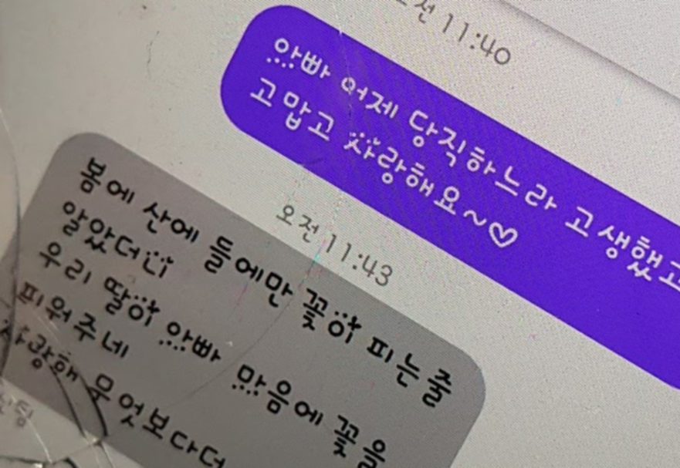
어떻게 소통하고 계신가요?
딸: “아빠 어제 당직하느라
고생했고 고맙고 사랑해요.”
아빠: “봄에 산에 들에만 꽃이
피는 줄 알았더니 우리 딸이
아빠 마음에 꽃을 피워주네.
사랑해 무엇보다 더.”
Notes:
학부모님께서는 사랑하는 자녀와어떻게 소통하고 계신가요?
지금 보고 계신 화면은 어버이날을 맞이해
학교에서 자녀가 아버지께 문자를 보내고 아버지에게 받은 문자 내용입니다.
돌아보는 시간이 되셨을 거라고 생각합니다.

Slide 13
최고의 교육
부모가 자녀에게 해줄 수 있는 최고의 교육은
첫번째도 [ ]요, 두번째도 [ ]요, 세번째도 [ ]입니다.
- Albert Schweitzer -
본보기
Notes:
학부모님, 빈칸에는 어떤 단어가 들어갈까요?
(학부모님 몇 분의 랜덤 대답을 들어본다. 학교 예산이 있다면 정답을 맞춘 학부모님께 커피나 자녀 교육 관련 도서 등 상품 드리면 좋다.)
정답은 “본보기”입니다.
인성교육은 부모인 내가 먼저 모범이 되는 ‘본’을 보이는 것입니다.
가정에서 휴대폰이 아닌 자녀의 눈을 바라보며 대화하고 계신가요?
휴대폰의 무분별한 사용은 인내할 줄 모르고 만족지연을 견디지못하는 태도가 습관이 되고 결국 수행적 인성인 자기 규제가 결여된 모습을 야기하게 됩니다.
부모님께서 먼저 본을 보여주세요.

Slide 14
가정 연계 인성교육
Notes:
가정 연계 인성교육은 우리의 밥상머리교육, 가족 간의 놀이문화, 슬기로운 부모의 역할, 사랑으로대화하는 과정 모두를 포함합니다.
일주일에 몇 번은 온 가족이 함께 모여 식사하는 요일과 횟수를 정해서 밥상머리에서 어른들께 수저를 놓아드리고 음식 준비를 돕는 다거나 어른이 식사하시기 전에 기다리는 것, 식사할 때는 예의를 지켜 휴대폰을 보지 않고대화하는 것, 맛있게 잘 먹었다고 감사의 마음을 담아 인사하는 것, 이 모든것이 작지만 아주 중요한 가족 간에 협력과 소통, 배려와 존중, 기다릴 줄 아는 절제와 감사 등 인성교육의 첫 걸음입니다.
산책이나 등산을 통해 가족 공동체의식을 기르고 부모와 대화하는 것, 보드게임이나 메모리게임을 통해 휴대폰이 아닌 다른 놀이 활동으로 가족 간에 친밀감을 높이는 것, 학교생활에 대해, 교우관계에 대해, 예와 아니오가 아닌 구체적인 대화와 소통이 오고 가는 열린 질문으로 공감과 경청의 태도로 대화하는 것, 이 모든 것을 함께 함으로써 편안하고 따뜻함을 경험하는 것이 가정 연계 인성교육의 실천입니다.

Slide 15
부모의 역할
잔소리 대신
Small Talk
부모의
자기고백
스마트폰
서로성찰
(조절과 선택)
성(性)의
의미와 가치
대화하기
배우자가
생각하는
부모상
밥상머리에서 가족이 함께하고, 상대방을 배려하는 마음을 가질 것
-서애 류성룡 교육관-
Notes:
가정 연계 인성교육은 강조했듯이 부모님의 역할이 매우 중요합니다.
때로는 부모님의 진솔한 고백이, 잔소리 대신 소소한 이야기(Small Talk)가, 성(性)의 의미와 가치에 대해 터놓고 대화하는 것, 부부간의 대화가 곧 인성교육입니다.
예를 들어 아이의 공부(성적), 학교생활, 진학 문제로 부부싸움을 했어요, 이 상황을 듣고 보고 있는 아이는 자기 때문에 부모님이 싸우게 된 것에 죄책감을 느끼고, 안절부절, 짜증, 걱정, 불안한 마음이 생깁니다. 이때 부모는 반드시 좋게 대화로 마무리하고 화해하는모습을 보여야 아이는 갈등 상황이 생겨도 서로 배려하고 이해하며 화해하는 과정을 배우며 성장하게 됩니다.

Slide 16
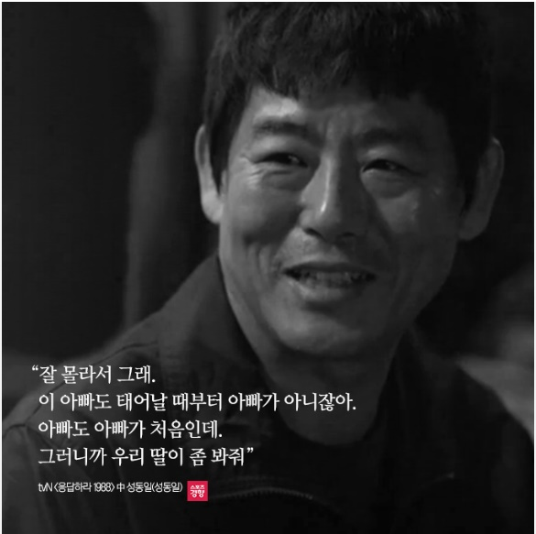
학부모님께 전하고 싶은 마음
“잘 몰라서 그래.
이 아빠도 태어날 때부터 아빠가
아니잖아. 아빠도 아빠가 처음인데,
그러니까 우리 딸이 좀 봐줘.”
- tvN드라마 <응답하라 1998> 中 성동일 대사 -
출처: 스포츠 경향, https://n.news.naver.com/entertain/article/144/0000393098, 2015.
Notes:
학부모님, 너무 걱정하지 마세요. 응답하라 1988에서 성동일이 연기했던 아빠의 대사를 보세요. “잘 몰라서 그래. 이 아빠도 태어날 때부터 아빠가 아니잖아. 아빠도 아빠가 처음인데. 그러니까 우리 딸이 좀 봐줘.”
이 자리에 오신 학부모님! 가정과 연계한 인성교육에 대해 듣고 계신
학부모님은 이미 벌써 훌륭한 학부모님이십니다.
오늘 들으신 연수 내용 중에서 한 가지만 가정에 가셔서 실천하시면
바로 가정에서의 인성교육은 시작된 것입니다.
한 걸음 한 걸음 실천하시면 습관화, 내면화가 되어 이루어지는 것입니다.

Slide 17
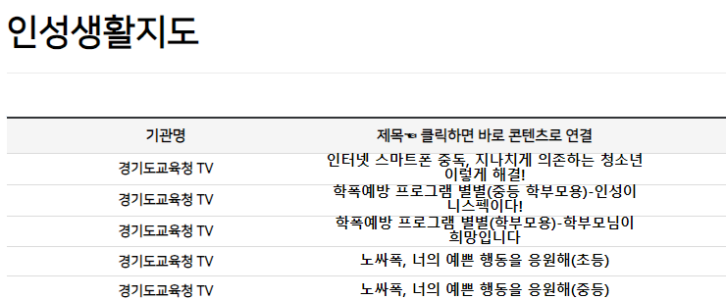
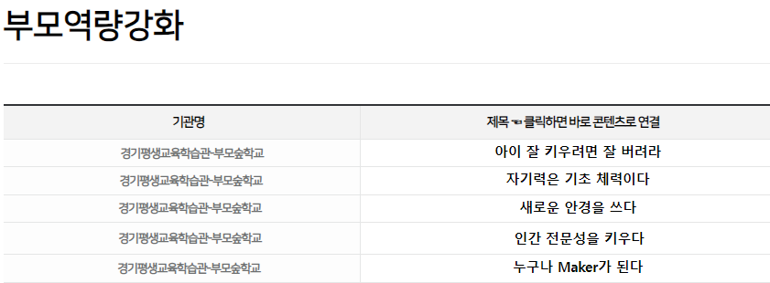
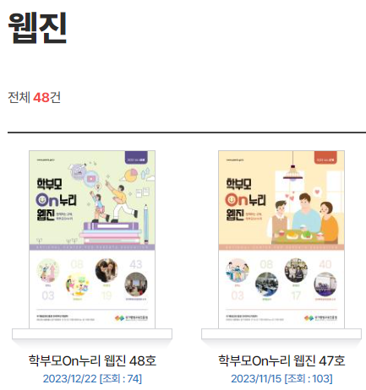
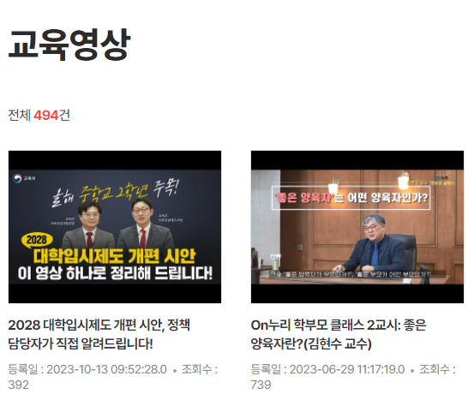
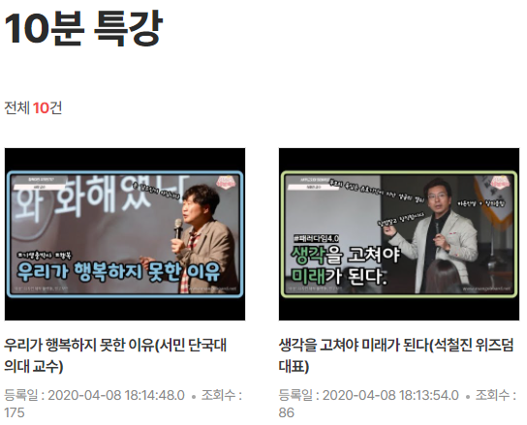
학부모 활용자료 안내
기관명(누리집)
관련 정보 탑재 경로
Notes:
가정에서의 인성교육을 지원하기 위해 경기도교육청은 여러 가지 지원 체계를 구축하고 있습니다.
부모님들이 활용할 수 있는 인성교육 자료가 탑재된 누리집으로는 경기학부모참여지원센터가 있습니다.
누리집의 인성생활지도, 부모역량강화를 클릭하면 도움이 될만한 동영상이 많이 탑재되어 있습니다.
국가평생교육진흥원 전국학부모지원센터 학부모온누리 누리집에는 웹진, 교육영상, 10분 특강이라는 코너에 여러 가지 자료와 동영상이 탑재되어 있으니. 다양한 콘텐츠를 활용해 보시길 바랍니다.

Slide 18
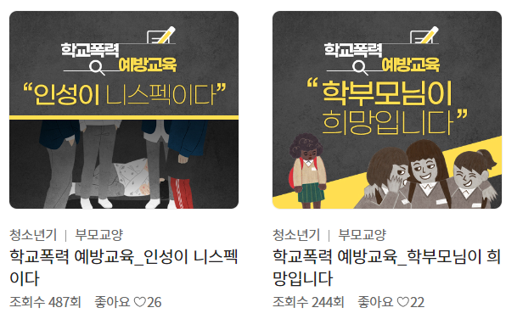
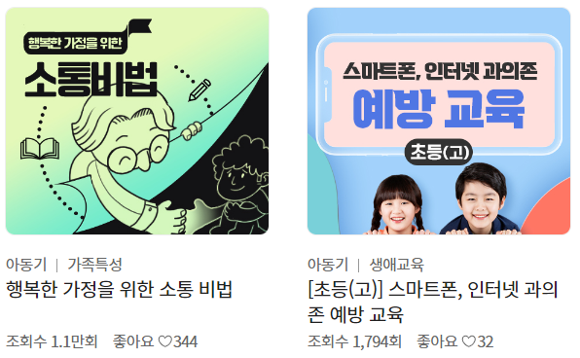
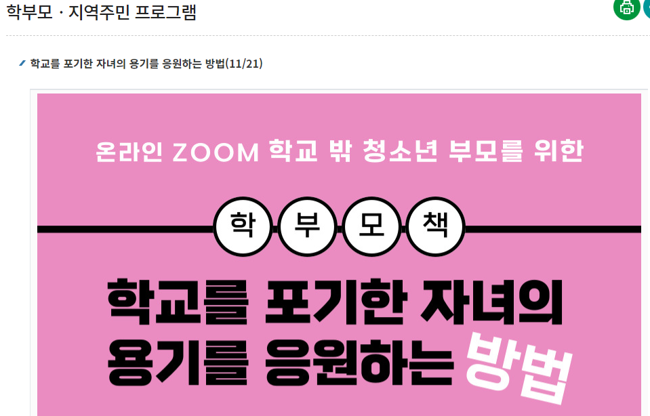
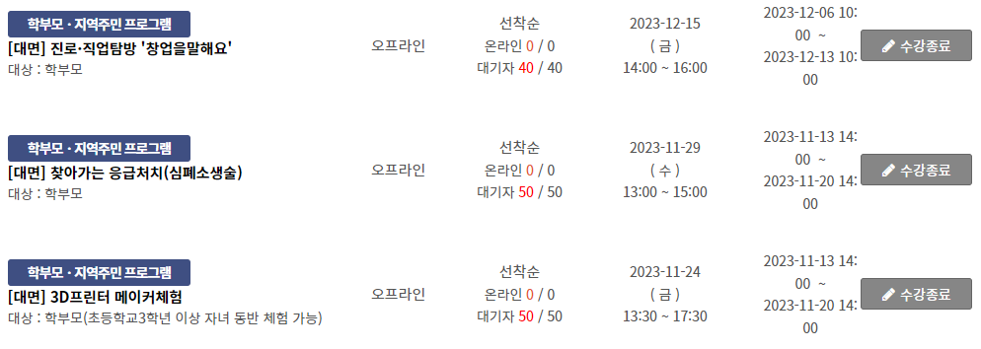
학부모 활용자료 안내
기관명(누리집)
관련 정보 탑재 경로
Notes:
또한 경기도평생학습포털 부모 배움에 들어가보면, 행복한 가정을 위한 소통비법, 인성이 니스펙이다 와 같은 부모역량 강화를 위한 동영상 자료가 100여개 정도 탑재되어 있습니다.
경기도평생교육학습관은 여러 가지 학부모 역량강화 프로그램을 온오프라인으로 운영하고 있으니, 필요한 주제에 맞게 유용하게 활용하시길 안내드립니다.

Slide 19
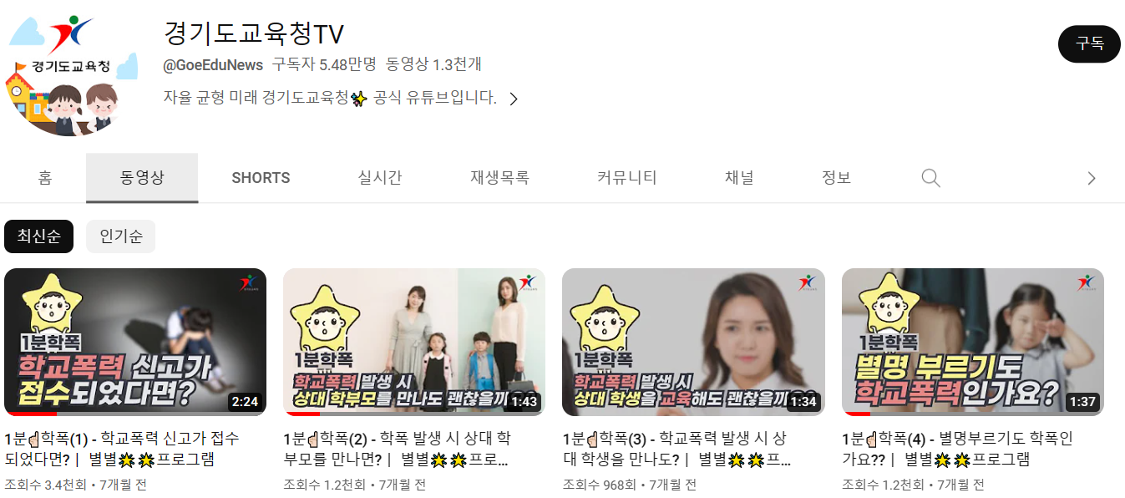
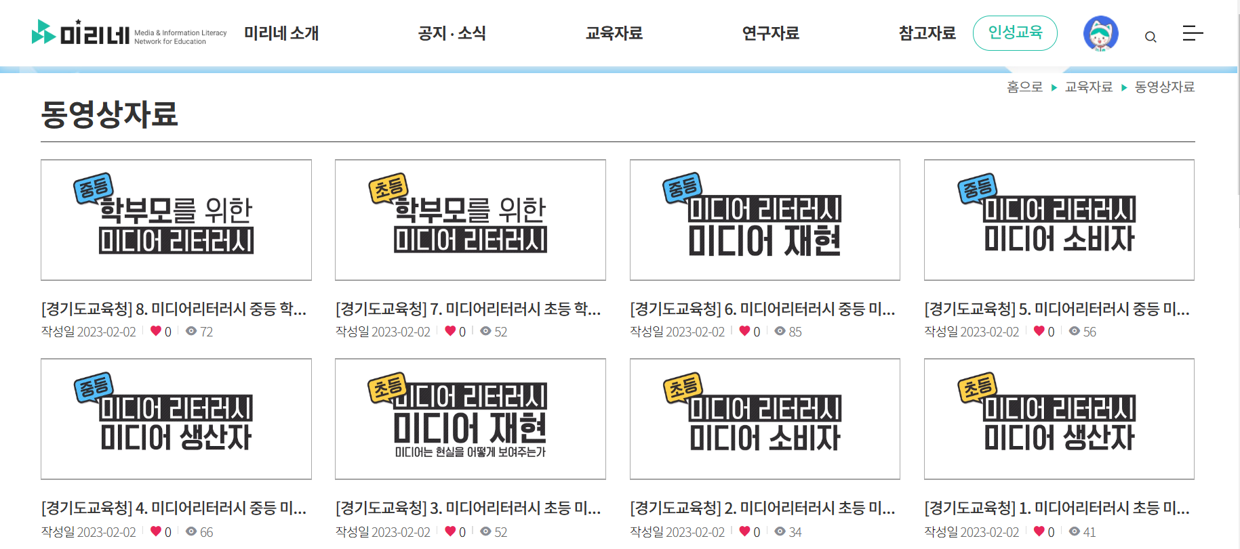
학부모 활용자료 안내
Notes:
경기도 교육청 TV와 미리네 누리집에도 학부모를 위한 학교폭력 예방교육, 학부모를 위한 미디어 리터러시 등 인성교육 관련 동영상 자료를 활용할 수 있습니다.

Slide 20
참고 자료 안내
• 경기도평생학습포털(GSEEK) 슬기로운 부모 역할
https://www.gseek.kr/member/rl/courseInfo/onCourseCsInfo.do?menuId=&menuStep=&pMenuId=PTOP&courseSeq=4593&courseCsSeq=1&courseCateCode=G520&eduTypeCode=&stuSeq=
• EBS NEWS 사춘기를 부탁해
https://home.ebs.co.kr/ebsnews/menu1/newsAllList?newsFldDetlCd=CORNER_11
• 경기도교육청TV 유튜브채널_인성교육
https://www.youtube.com/@GoeEduNews/search?query=%EC%9D%B8%EC%84%B1
• 여성가족부_부모교육 강의실
https://www.mogef.go.kr/kps/pec/kps_pec_s001.do?mid=mda777&cd=kps&etc3=M
• 전국학부모지원센터 유튜브채널_2부, 궁금해요! 아이의 대화법!
https://www.youtube.com/watch?v=EAU2RH40at8
Notes:
인성교육에 대한 구체적인 실천 방안이나 자녀교육에 대해 알고 싶은 학부모님께서는 다음 사이트에 다양한 자료가 탑재되어 있으니 참고하시고 적극적으로 활용해 보시면 좋겠습니다.

Slide 21
2024년 우리 학교 인성교육, 이렇게 합니다.
Notes:
(이 슬라이드는 학교 선택입니다. 본교의 인성교육 계획 중 학부모에게 홍보하고 싶은 내용이 있다면 넣어주세요.)
2024년 우리학교는 인성교육을 이렇게 운영하려고 합니다.

Slide 22
인성이 니 스펙
인성 RESPECT!
Notes:
마지막으로 여쭤보겠습니다.
인생에서 성공하려면, 가장 중요한 스펙이 무엇일까요?
인성이 니 스펙 인성 리스팩! 기억하세요!
아직도 가정에서 인성교육이 어렵게 느껴지실까요?
오늘 돌아가셔서 먼저 반갑게 아이를 안아주시고 눈 맞추며 열린 질문으로 대화하시고 칭찬해 주시면 되겠습니다.

Slide 23
Notes:
지금까지 경청해 주셔서 감사합니다.

